Slide 1


Slide 2




PROYEK AKHIR
Belajar Dasar Python
Menggunakan Google Colab
Sebuah pengantar komprehensif untuk memahami pemrograman Python dan analisis data melalui lingkungan interaktif Google Colab.

Slide 3

PELAJARI DASAR PYTHON
Sumber Daya
Menggunakan Google Colab
Repositori GitHub
Materi proyek akhir Python:
https://github.com/harisariefkamis/Final-Project-DAB14/blob/main/Final_Project_Python.ipynb
1. Buka dan Salin File
Buka tautan Google Colab yang tersedia, lalu pilih menu File > Save a copy in drive untuk menyimpan ke Google Drive masing-masing.
Ruang Kerja Colab
Akses langsung ke platform:
https://colab.research.google.com/drive/1g5ICJHsmBhNCNEpj69TndS-uDDIdDwX2#scrollTo=pS0RDBljahpn
2. Mulai Menulis Kode
Silakan edit dan ketik kode pemrograman langsung pada file Colab Anda sendiri.
3. Perbarui Hasil
Anda juga bisa me-refresh halaman tersebut agar Google Colab dapat memuat dan menampilkan hasil codingan terbaru.

Slide 4

Apa itu Google Colaboratory?
Definisi dan pengenalan dasar mengenai platform komputasi awan dari Google.
Kerangka Pembahasan
Fitur-Fitur Utama Google Colab
Eksplorasi kemampuan dan alat bawaan yang mempermudah proses analisis dan kolaborasi.
Panduan komprehensif untuk memahami ekosistem Google Colaboratory serta dasar pemrograman Python.
Definisi Bahasa Python
Mempelajari peran dan integrasi bahasa pemrograman Python dalam lingkungan Google Colab.
Keuntungan Menggunakan Python
Alasan mengapa Python menjadi pilihan utama untuk pengembangan dan ilmu data.
Proyek Akhir Python
Penerapan langsung pengetahuan melalui proyek akhir menggunakan Google Colab.

Slide 5



Apa itu Google Colab?
Platform Berbasis Cloud
Menulis, menjalankan, dan membagikan kode Python secara langsung melalui peramban web tanpa konfigurasi yang rumit.
Alat Pemrograman Canggih
Solusi yang sangat berharga bagi pengembang dan antusias pemrograman yang bekerja dengan ekosistem Python.
Fokus Utama Profesional
Sangat ideal untuk kebutuhan ilmu data (Data Science) dan pengembangan model pembelajaran mesin (Machine Learning).

Slide 6
Fitur Utama Google Colab
Eksekusi Individual
Tanpa Instalasi
Anda dapat menulis kode dalam sel yang dapat dijalankan secara individual dan melihat outputnya langsung di browser.
Tidak perlu instalasi software atau pengaturan lokal. Gunakan GPU dan TPU gratis untuk tugas komputasi berat.
Jelajahi berbagai kemampuan utama yang membuat Google Colab menjadi platform pilihan terbaik untuk pembelajaran, komputasi berat, dan pengembangan berbasis cloud.
Kolaborasi Real-time
100% Gratis
Bagikan notebook Colab Anda dengan orang lain untuk bekerja bersama secara real-time dari mana saja.
Gunakan seluruh fitur canggih ini dengan akun Google Anda secara GRATIS tanpa memerlukan biaya apapun !!!

Slide 7
Python untuk Google Colab
Keuntungan Python
Bahasa pemrograman tingkat tinggi yang serbaguna, mudah dipelajari, dan digunakan secara luas di berbagai bidang.
Sintaks Python mudah dipahami, sangat ideal bagi mereka yang baru mulai belajar pemrograman.
Karakteristik Utama
Kode dapat dijalankan secara langsung di berbagai platform utama (Windows, Mac, dan Linux).
Tingkat Tinggi
Serbaguna
Lebih mudah dibaca dan ditulis oleh manusia dibandingkan dengan bahasa mesin.
Dapat diandalkan untuk menyelesaikan berbagai macam tugas pemrograman.
Tersedia secara gratis, serta dapat diubah dan didistribusikan oleh siapa saja (Open Source).
Mudah Dipelajari
Penggunaan Luas
Didukung oleh komunitas besar dan aktif yang siap membantu proses pembelajaran dan masalah kode.
Memiliki sintaks yang sederhana dan intuitif, bahkan bagi pemula sekalipun.
Sangat populer dan diadopsi dalam berbagai bidang serta industri global.

Slide 8
Data Understanding
Import Data di Google Colab
Instalasi library: pandas, numpy, matplotlib, scikit-learn, dan tensorflow
Python untuk Google Colab
!pip install pandas
!pip install numpy
Catatan Persiapan
!pip install matplotlib
Sebelum dan sesudah memulai pengerjaan, berdo'a dulu ya guys!!
!pip install seaborn
# !pip install openpyxl
# !pip install scikit-learn
> Save a copy in Drive anda sebelum memulai workspace baru.
# !pip install tensorflow
import pandas as pd
import numpy as np
Tips Kode
import matplotlib.pyplot as plt
Membuat dan menampilkan komentar di code kamu menggunakan tanda pagar (#).
import seaborn as sns
from pandas.tseries.offsets import BDay

Slide 9
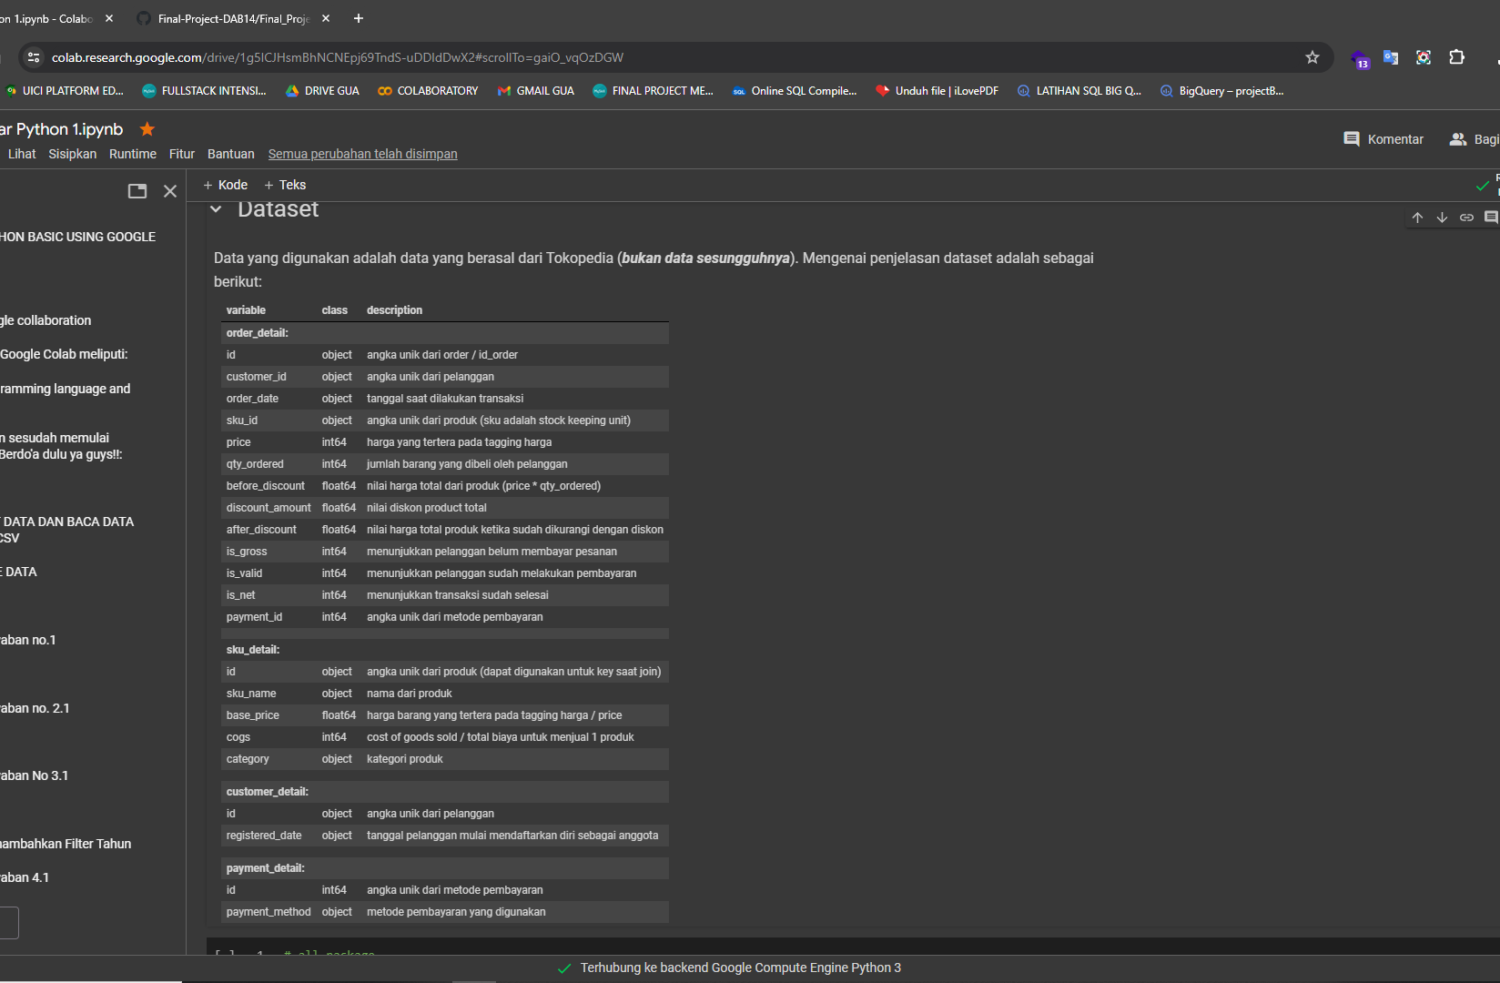


Python for Google Colab
Dataset
Data yang digunakan adalah data yang berasal dari Tokopedia (bukan data sesungguhnya). Mengenai penjelasan dataset adalah sebagai berikut:

Slide 10
1. MENETAPKAN JALUR DATA
EKSPLORASI DATA
# Mendefinisikan URL sumber data mentah (SOURCE DATA)path_od = "https://raw.githubusercontent.com/dataskillsboost/FinalProjectDA11/main/order_detail.csv"path_pd = "https://raw.githubusercontent.com/dataskillsboost/FinalProjectDA11/main/payment_detail.csv"path_cd = "https://raw.githubusercontent.com/dataskillsboost/FinalProjectDA11/main/customer_detail.csv"path_sd = "https://raw.githubusercontent.com/dataskillsboost/FinalProjectDA11/main/sku_detail.csv"
Python untuk Google Colab
Mengimpor & Membaca File CSV
Pelajari cara mengonfigurasi jalur URL sumber dan mengimpor set data terperinci ke dalam DataFrame Pandas secara langsung dari repositori GitHub.
2. MEMBACA & MEMUAT DATAFRAME
# Membaca data file csv menggunakan Pandasdf_project_od = pd.read_csv(path_od)df_project_cd = pd.read_csv(path_cd)df_project_pd = pd.read_csv(path_pd)df_project_sd = pd.read_csv(path_sd)# Menampilkan nama DataFrameprint('df_project_od')print('df_project_pd')print('df_project_cd')print('df_project_sd')
Komponen Data Source
Order Detail (Pesanan)
Payment Detail (Pembayaran)
Customer Detail (Pelanggan)
SKU Detail (Produk)

Slide 11
Python untuk Google Colab
Menampilkan 10 baris pertama dataframe (df)
df_project.head(10)
Menjalankan SQL di Colab
Membuat dan menjalankan database SQLite di lingkungan Python
Menampilkan informasi struktur dataframe (df)
df_project.info()
from sqlite3 import connect
Menampilkan beberapa baris terakhir dataframe (df)
conn = connect(':memory:')
df_project.tail(5)
df_project_od.to_sql('order_detail', conn, index=False, if_exists='replace')
Menampilkan informasi statistik deskriptif dataframe (df)
df_project.describe()
df_project_pd.to_sql('payment_detail', conn, index=False, if_exists='replace')
Memfilter dataframe (df) berdasarkan nama kolom
df_project_cd.to_sql('sku_detail', conn, index=False, if_exists='replace')
df_project.filter('customer_')
df_project_sd.to_sql('customer_detail', conn, index=False, if_exists='replace')
Mengelompokkan data dalam dataframe (df) berdasarkan kolom
df_project.groupby('customer_id')

Slide 12


Python untuk Google Colab
Panduan Dasar Eksplorasi Dataframe
Sel Kode Interaktif
# menampilkan 5 baris dataframe (df)
df_project.head(5)
Perintah ini digunakan untuk menampilkan sampel data awal agar struktur tabel dapat dipahami dengan cepat.

Slide 13
Mengubah Tipe Kolom Menjadi Datetime
Konversi kolom tanggal dari format teks (object) ke format datetime pada pandas
EKSEKUSI KODE PANDAS
df_project['order_date'] = pd.to_datetime(df_project['order_date'])
df_project['registered_date'] = pd.to_datetime(df_project['registered_date'])
Sebelum Konversi
Setelah Konversi
df_project.dtypes
df_project.dtypes
id
object
id
object
...
...
order_date
object
order_date
datetime64[ns]
...
...
registered_date
object
registered_date
datetime64[ns]
...
...
...
month_num
int64
month_num
int64

Slide 14


Studi Kasus 1: Permintaan Tim Marketing
Python for Google Colab
Pesan Masuk
Langkah Solusi
Kepada: Data Analyst
Memfilter data dengan valid = 1
Akhir tahun ini, perusahaan akan memberikan hadiah bagi pelanggan yang memenangkan kompetisi Festival Akhir Tahun. Tim Marketing membutuhkan bantuan untuk menentukan perkiraan hadiah tersebut.
Memfilter data dengan Category = Mobiles & Tablets
Memfilter data pada transaksi selama tahun 2022
"Mohon kirimkan data tersebut sebelum akhir bulan ini."
Gunakan groupby berdasarkan atribut sku_name
Kriteria Pengambilan Data:
Kategori: Mobiles & Tablets
Waktu Transaksi: Selama tahun 2022
Status Penjualan: Valid = 1
Target Utama: TOP 5 Produk Penjualan Tertinggi
Gunakan sort_values untuk mengurutkan data
Gunakan head untuk menampilkan top 5 produk

Slide 15

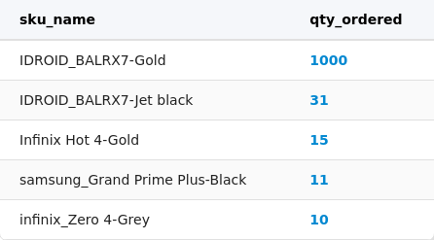
Python untuk Google Colab
Jawaban No. 1: Analisis Data Penjualan Mobiles & Tablets (2022)
Langkah 1: Filter DataFrame
Output 5 Teratas
# Menambahkan filter pada data frame
df_filter = df_project[
(df_project['is_valid'] == 1) &
(df_project.category == "Mobiles & Tablets") &
(df_project.order_date >= "2022-01-01") &
(df_project.order_date <= "2022-12-31")
]
Langkah 2: Mengelompokkan & Mengurutkan Data
# Mengelompokkan dataframe sku_name & qty_ordered
pd.DataFrame(df_filter.groupby('sku_name')['qty_ordered'].sum()) \
.reset_index() \
.sort_values('qty_ordered', ascending=False) \
.reset_index(drop=True) \
.head()

Slide 16
Python untuk Google Colab
Analisis Data & Agregasi Pandas
Out [ ] :
SEL KODE INPUT
# Menelompokkan dan menjumlahkan qty_ordered dan customer_id
sku_name
qty_ordered
customer_id
Apple iPhone 6S Plus 16GB Silver
3
3
df_filter.groupby('sku_name') \
IDROID_BALRX7-Gold
1000
1
.agg({"qty_ordered":"sum", "customer_id":"nunique"}) \
IDROID_BALRX7-Jet black
31
2
.head()
Infinix Hot 4-Gold
15
1
MotoZPlay -Black
1
1

Slide 17
Python for Google Colab
Studi Kasus 2: Analisis Kinerja Penjualan Kategori
Solusi No 2
Permintaan Tim Warehouse
1
Memfilter data dengan status valid = 1
Kepada: Data Analyst | Dari: Tim Warehouse & Marketing
Kami menemukan bahwa ketersediaan stok produk dengan Kategori Others pada akhir 2022 masih sangat tinggi. Dugaan sementara kami, telah terjadi penurunan kuantitas penjualan pada 2022 dibandingkan 2021.
2
Memfilter data pada transaksi selama tahun 2021
3
Memfilter data pada transaksi selama tahun 2022
Tugas Analisis:
Cek data penjualan kategori 'Others' tahun 2021 vs 2022.
Tampilkan data untuk ke-15 kategori.
Jika terbukti turun, sediakan data TOP 20 produk yang mengalami penurunan tertinggi.
4
Gunakan fungsi groupby berdasarkan sku_name masing-masing tahun
5
Menggabungkan kedua data tersebut dengan fungsi merge
Data ini akan digunakan sebagai bahan diskusi meeting selanjutnya. Mohon dikirimkan maksimal dalam 4 hari kerja. Terima kasih atas bantuannya.
6
Lakukan pengurangan kolom qty 2022 dengan qty 2021 untuk melihat selisih

Slide 18
Python untuk Google Colab
Jawaban no. 2.1
SEL KODE 1
# Menambahkan filter pada data frame
df_filter = df_project[(df_project['is_valid'] == 1) &\
(df_project.category == "Mobiles & Tablets") &\
(df_project.order_date >= "2021-01-01") &\
(df_project.order_date <= "2021-12-31")]
SEL KODE 2
# Menambahkan dataframe tahun 2021 & 2022
data_2021 = pd.DataFrame(df_project[(df_project['is_valid'] == 1) &\
(df_project.order_date.dt.year == 2021)]\
.groupby('category').agg({"qty_ordered":"sum"}))
data_2022 = pd.DataFrame(df_project[(df_project['is_valid'] == 1) &\
(df_project.order_date.dt.year == 2022)]
.groupby('category').agg({"qty_ordered":"sum"}))
data_2021.head(10)

Slide 19
Python untuk Google Colab
Analisis Data SKU: Agregasi, Penggabungan & Evaluasi Selisih
1. Persiapan Data (2021 & 2022)
2. Penggabungan Data (Merge)
# Memfilter dan mengagregasi kuantitas pesanan 2021data_2021 = pd.DataFrame( df_project[(df_project['is_valid'] == 1) & (df_project['category'] == "Others") & (df_project.order_date.dt.year == 2021)] .groupby('sku_name') .agg({"qty_ordered": "sum"}))
# Menggabungkan data 2021 dan 2022 berdasarkan sku_namedata_all_sku = data_2021.merge( data_2022, on="sku_name", how="left", suffixes=('_2021', '_2022')).reset_index()data_all_sku.head()
3. Selisih & Top 20 SKU
# Menghitung selisih kuantitas (2022 dikurangi 2021)data_all_sku['selisih'] = data_all_sku['qty_ordered_2022'] \ - data_all_sku['qty_ordered_2021']
# Memfilter dan mengagregasi kuantitas pesanan 2022data_2022 = pd.DataFrame( df_project[(df_project['is_valid'] == 1) & (df_project['category'] == "Others") & (df_project.order_date.dt.year == 2022)] .groupby('sku_name') .agg({"qty_ordered": "sum"}))
# Mengambil 20 SKU dengan penurunan/perubahan terbesartop20 = data_all_sku.sort_values('selisih').head(20)top20

Slide 20

No 3
Python untuk Google Colab
Permintaan Data Analyst
Klik disini untuk tips
Dari: Tim Digital Marketing
Memfilter data dengan gross = 1
Memfilter data dengan valid = 0
Memfilter data dengan net = 0
Memfilter data pada transaksi selama tahun 2022
Terkait ulang tahun perusahaan pada 2 bulan mendatang, kami akan memberikan informasi promo bagi pelanggan pada akhir bulan ini.
Kriteria Pelanggan (Tahun 2022)
Sudah melakukan check-out
Belum melakukan pembayaran (is_gross = 1)
Data yang Dibutuhkan
ID Customer
Registered Date
Mohon bantuan untuk mengirimkan data tersebut sebelum akhir bulan ini. Terima kasih atas bantuannya.

Slide 21
Python untuk Google Colab
Jawaban No 3.1
Informasi DataFrame (df_project)
Pemfilteran Data
Kelas: pandas.core.frame.DataFrame
Baris: 5884 entri
Kolom: 22 total
Memori: 1011.4+ KB
1. Menyaring data berdasarkan kondisi tertentu & memilih kolom:
df_project = df_project[ (df_project.is_gross==1) & (df_project.is_valid==0) & (df_project.is_net==0) & (df_project.order_date.dt.year==2022)][['customer_id','registered_date']]
Struktur Kolom Kunci
df_project.info()
# Column Non-Null Count Dtype--- ------ -------------- -----0 id 5884 non-null object1 customer_id 5884 non-null object2 order_date 5884 non-null datetime64[ns]...9 is_gross 5884 non-null int6410 is_valid 5884 non-null int6411 is_net 5884 non-null int64...18 registered_date 5884 non-null datetime64[ns]...dtypes: datetime64[ns](2), int64(12), object(8)
Ekspor & Unduh Data
2. Menyimpan sebagai CSV & Mengunduh file:
# Ekspor ke CSVdf_project.to_csv('audience_list.csv', encoding='utf-8-sig', index=False)
# Jalankan kode ini untuk mendownload filefrom google.colab import filesfiles.download('audience_list.csv')

Slide 22
Python untuk Google Colab
Klik Disini Untuk Tips
Buatlah kolom baru untuk day, month, dan month number.
Memfilter data dengan valid = 1.
Memfilter data dengan day termasuk 'Saturday', 'Sunday' dengan menggunakan fungsi isin dan simpan dalam variable 'weekends'.
Memfilter data dengan day termasuk 'Monday', 'Tuesday', 'Wednesday', 'Thursday', 'Friday' dengan menggunakan fungsi isin dan simpan dengan variabel 'weekday'.
Memfilter data pada transaksi selama 2022 bulan Oktober sampai dengan Desember.
Gunakan groupby berdasarkan pada masing-masing variabel.
Menggabungkan kedua data dengan merge.
Tampilkan pada grafik batang untuk melihat perbedaannya.
Kasus Analisis Data No 4
Permintaan Analisis
Dear Data Analyst,
Pada bulan Oktober hingga Desember 2022, kami melakukan campaign setiap hari Sabtu dan Minggu. Kami hendak menilai, apakah campaign tersebut cukup berdampak pada kenaikan penjualan (before_discount).
Mohon bantuan untuk menampilkan data berikut:
Rata-rata harian penjualan weekends (Sabtu dan Minggu) vs rata-rata harian penjualan weekdays (Senin-Jumat) per bulan tersebut. Apakah ada peningkatan penjualan pada masing-masing bulan?
Rata-rata harian penjualan weekends vs weekdays keseluruhan 3 bulan tersebut.
Mohon bantuan untuk mengirimkan data tersebut paling lambat minggu depan. Atas bantuan yang diberikan, kami mengucapkan terima kasih.
Regards,
Tim Campaign

Slide 23

Python untuk Google Colab
Eksplorasi dan Analisis Data secara Interaktif
PRATINJAU DATA PANDAS
df_project.head()

Slide 24

Python untuk Google Colab
Menambahkan Filter Tahun
Jawaban 4.1
df_project['day_name'] = df_project['order_date'].dt.day_name()
# Menambahkan filter pada data frame
df_project['is_weekend'] = ["weekend" if x in ["Saturday", "Sunday"] else "weekdays" for x in df_project['day_name']]
df_filter = df_project[
df_project["is_weekend"]
(df_project['is_valid'] == 1) &
(df_project.category == "Mobiles & Tablets") &
Hasil Eksekusi:
0 weekdays
(df_project.order_date >= "2021-01-01") &
1 weekdays
2 weekdays
3 weekdays
(df_project.order_date <= "2021-12-31")
4 weekend
...
5883 weekend
Name: is_weekend, Length: 5884, dtype: object
]

Slide 25
Python untuk Google Colab
Analisis Data dan Agregasi Berdasarkan Kategori Hari
Blok Kode Input
Hasil Keluaran Data
# Tulis kode Anda di bawah ini. Dapat menggunakan lebih dari 1 blok kode
is_weekend
before_discount
df_project[(df_project.order_date.dt.month >= 10) & \
(df_project.order_date.dt.month <= 12) & \
weekdays
275986968
(df_project.order_date.dt.year == 2022)] \
weekend
103536728
.groupby('is_weekend').agg({"before_discount": "sum"})
Ini hanyalah materi pembelajaran untuk kita semua
Terima kasih telah belajar di sini...

Slide 26



Bootcamp Data Analysis
oleh @myskill.id
Ikuti Saya!
Instagram : harisariefkamis
LinkedIn : harisariefkamis

